Slide 1
AP22b_M231
Programm Tag 8: 31. Oktober 2022

Slide 2
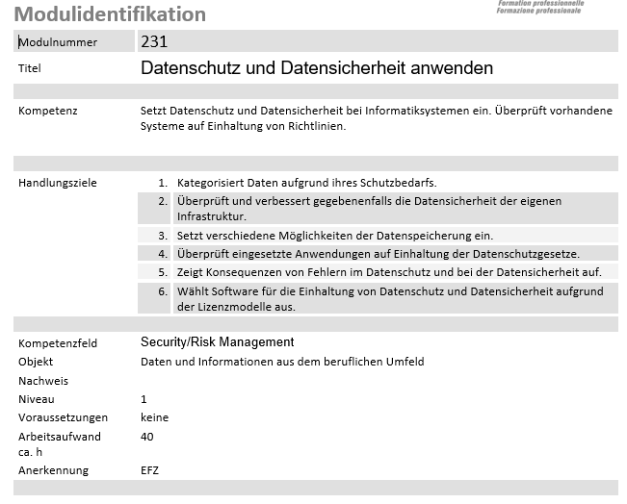
ICT Berufsbildung 1/2

Slide 3
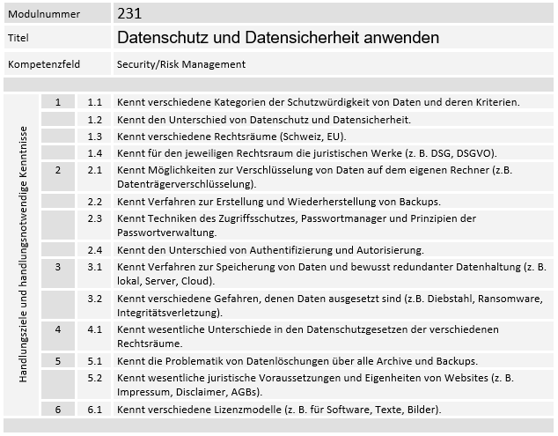
ICT Berufsbildung 2/2

Slide 4
Modulplan
1 | 22.08.2022 | Welcome Day und Einführung / Erste Übung
2 | 29.08.2022 | Übersicht Modulinhalt / Rechtliches und Verantwortung / Einführung GIThub
3 | 05.09.2022 | Git & Markdown – Mein Portfolio / Leseauftrag
Knabenschiessen
4 | 19.09.2022 | Abgabe: Portfolio und Passwortmanager / Leseauftrag
5 | 26.09.2022 | Schriftliche Prüfung / Eigene Infrastruktur verbessern Ablage- und Backupkonzept
6 | 03.10.2022 | Passwörter / Übung zu Paswörter
Herbstferien
7 | 24.10.2022 | Ablagekonzept / Vertiefung: Vertrauenswürdige Informationen
8 | 31.10.2022 | Backup / Vertiefung: Freie Daten, Freie Meinungsäusserung, Zensur
9 | 07.11.2021 | Verschlüsselung

Slide 5
Detailprogram Tag 8
Repetition
Wo sind eure Daten der letzten zwei Wochen?
Vertiefung: Freie Information & Zensur
SOL Backup
Link GIT:
https://gitlab.com/ch-tbz-it/Stud/m231/-/tree/master/04_filing_system

Slide 6
Sonstiges
Klassensprecher, leider ausserhalb meiner Kompetenz ;(, Sorry
Treffpunkt: 11:40 Klassenzimmer zur Repetition
Das Gewinnerteam Soziale Netzwerke soll noch Ihr Geschenk abholen. (11:50) bei mir am Pult)

Slide 7
Ziele: Freie Meinung und Zensur
Vertiefte Auseinandersetzung zu einem aktuellen Thema
Recherchieren von Pro und Kontra
Eigene Meinung bilden und Vertreten
Klassifizierung von Quellen

Slide 8
Übung: Freie Meinung und Zensur
Zeit: 45 min
4er Gruppen
Wählt ein Thema
Diskutiert in der Gruppe (5-10min). Was spricht dafür, was dagegen?
Recherchiert «öffentliche Meinungen» dazu. Findet auch Gegenmeinungen.
Fasst die Aussagen zusammen.
Welchen Quellen trauen Sie? Wieso? Wie qualifizieren Sie die Quellen

Slide 9
Übungs Thema
Musk & Twitter Elon Musk befreit den Vogel „Twitter“. Twitter steht in Kritik „willkürlich Accounts zu sperren. Z.B Donald Trump‘s. Elon Musk pocht auch Meinungsfreiheit.
Wahlen Brasilien Gibt es Zensur in Brasilianischen Medien? Wie wirken sich diese Auf die Medien aus? Warum kann dies gefährlich sein?
Antirassismus Strafnorm (Oder Sexismus, Anti-Semitismus, etc. ) Nützliche Gesetze, Willkür oder Zensur?
Notes:
Übersicht über die Inhalte des Moduls

Slide 10
Detailprogram Tag 7: SOL - Ablagekonzept
https://gitlab.com/ch-tbz-it/Stud/m231/-/tree/master/05_backup
Pflicht
Task 2:
Task 3: Gruppe a 4 Personen -> 10:10 Besprechung
Task 5-8: Einzelarbeit
Optional
Task 9
Können weggelassen werden
Keine, wir verkürzen aber alle Tasks.

Slide 11
Ausblick:
Tag 9: Verschlüsselung

